Slide 1
МК ДОУ «Детский сад №3 п.Теплое»
Художественно-эстетическое развитие
(рисование)
«Бабочка красавица»
Подготовил воспитатель
средней группы №1
Зайцева Г.А.

Slide 2
Цель:
Познакомить детей с нетрадиционным способом рисования - «монотипия».
Задачи:
Образовательные: Продолжать знакомить с новым видом изображения в изодеятельности (монотопия), видеть половину изображения, наносить его на половину листа около сгиба, чтобы при раскладывании получить целое. Развивающие: Развивать творческое воображение, мышление, творческие способности. Воспитательные: Воспитывать интерес к рисованию, аккуратность.

Slide 3
Материал и оборудование: акварельные краски, кисточки, баночки с водой, клеёнки, трафареты бабочек.

Slide 4
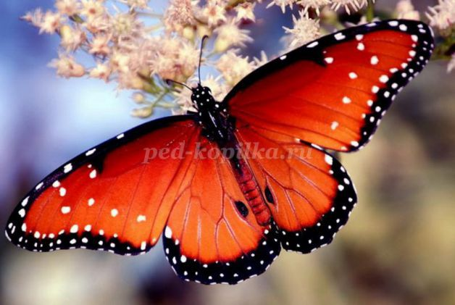
Отгадайте загадку:
Шевелились у цветка
Все четыре лепестка.
Я сорвать его хотел,
Он вспорхнул и улетел.
О ком идет речь? Что это за цветок?

Slide 5
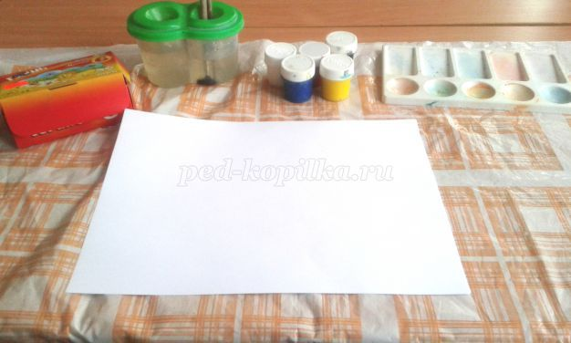
Что есть у бабочки? Какие у нее крылышки? А что у нее на крылышках есть (узоры, чешуйки, цветочная пыльца). Бабочка грустная, давайте нарисуем ей друзей. Рисовать мы будем особым способом-монотипией, отпечатком. Приготовим рабочее место. Постелим клеенку, поставим краски и воду перед собой.

Slide 6
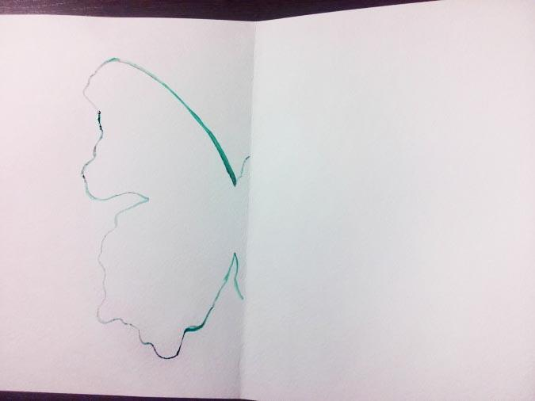
Затем нужно взять лист бумаги и сложить пополам, четко проведя линию. Затем снова его разложить. Берем трафарет бабочки, прикладываем к сгибу листа и обводим.

Slide 7
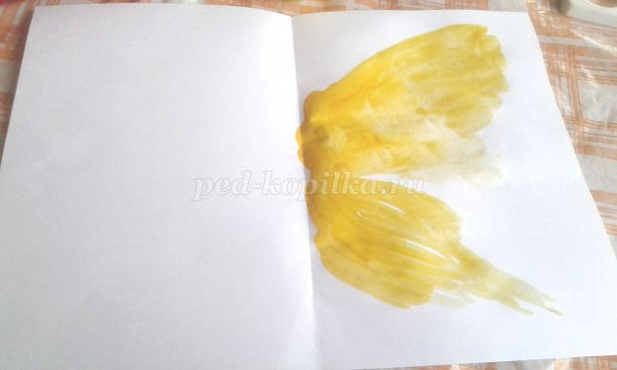
На одну из половинок листа большой кистью наложить краску (можно густо, можно разбавить водой, можно смешать несколько цветов).

Slide 8
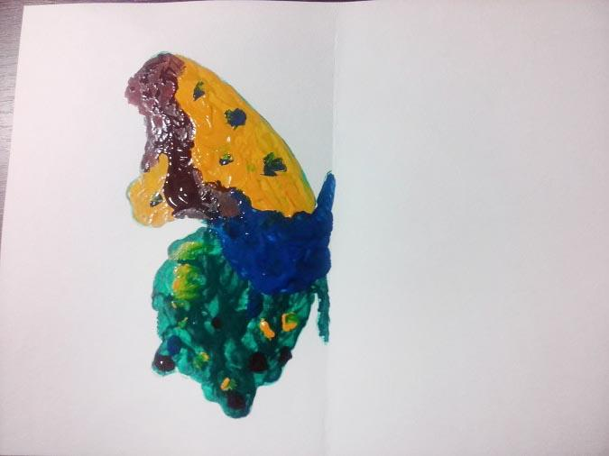
Пока краска не высохла нужно оформить края крыльев. Можно ватными палочками поставить точки по краю.

Slide 9
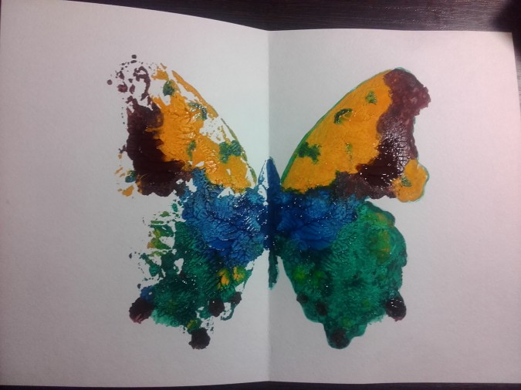
Складываем таким образом, что бы чистая половина листа оказалась сверху. Затем раскрываем.

Slide 10
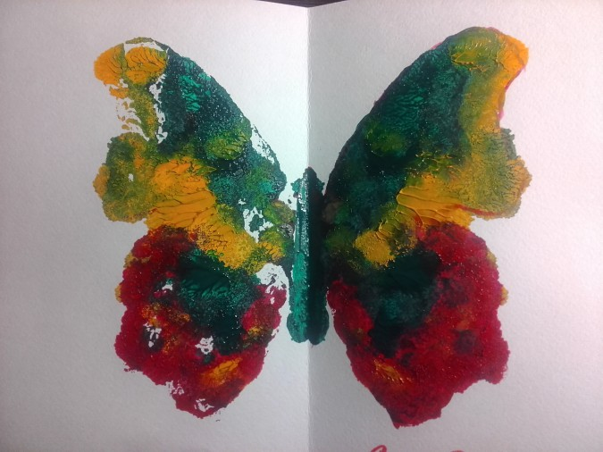
Дорисовываем голову, туловище. Вот такие нарядные бабочки получились.

